Slide 1
Đoàn thám hiểm đã gặp những khó khăn gì dọc đường?
Thức ăn cạn, nước ngọt hết sạch. Thuỷ thủ phải uống nước tiểu, ninh nhừ giày và thắt lưng da để ăn. Mỗi ngày có vài ba người chết phải ném xác xuống biển. Trong một trận giao tranh với dân đảo Ma-tan, Ma-gien-lăng đã bỏ mình.

Slide 2
Luyện đọc tiếng – từ khó
Thướt tha
Nở nhòa
Áng mây
Hây hây
Thêu
Ráng

Slide 3
Luyện đọc câu
Dòng sông mới điệu làm sao
Nắng lên mặc áo lụa đào thướt tha

Slide 4
1. Vì sao tác giả nói là dòng sông “điệu” ?
Vì dòng sông luôn thay đổi màu sắc giống như một thiếu nữ điệu đà, một ngày thay đổi mấy sắc áo.
2. Tác giã đã dùng những từ ngữ nào để tả cái “điệu” của dòng sông?
- Thướt tha, mới may, ngẩn ngơ, nép, mặc áo hồng, áo xanh, áo vàng , áo đen, áo hoa…

Slide 5

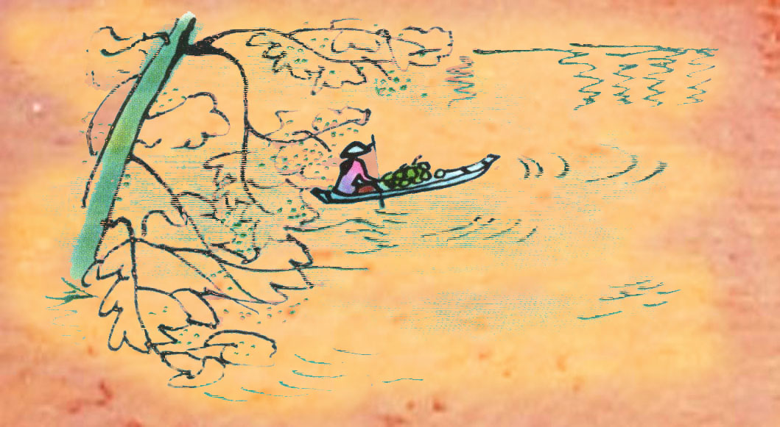
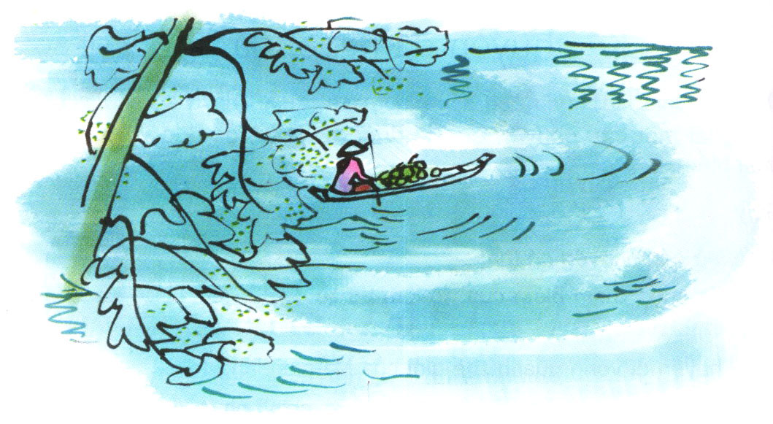
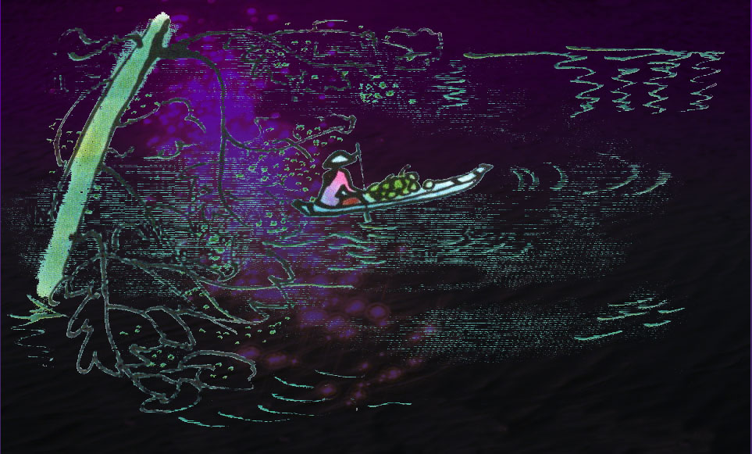

3. Màu sắc của dòng sông thay đổi như thế nào trong một ngày?
Nắng lên:
Áo lụa đào thướt tha
Trưa về:
Áo xanh
Chiều:
Áo hây hây ráng vàng
Chiều tối:
Áo nhung tím thêu trăm ngàn sao lên
Đêm khuya:
Áo đen
Sáng ra:
Áo hoa

Slide 6
4.Vì sao tác giả lại nói sông mặc áo lụa đào khi nắng lên?
-Khi nắng lên thì ánh nắng chiếu xuống dòng sông làm cho dòng sông có màu đỏ như màu áo lụa đào.

Slide 7
* Vì sao tác giả lại nói sông mặc áo xanh khi trưa đến?
-Trưa đến, trời cao và xanh in hình xuống sông, ta lại thấy sông như có màu xanh ngắt.
+Tác giả đã dùng hình ảnh nhân hóa để làm gì?
Tác giả đã dùng hình ảnh nhân hóa để ca ngợi vẻ đẹp của dòng sông quê hương và nói lên tình cảm của tác giả đối với dòng sông quê hương.

Slide 8
+Cách nói “dòng sông mặc áo” có gì hay?
Dòng sông mặc áo là một hình ảnh nhân hóa, dòng sông giống như con người. Cách nói đó làm nổi bật sự thay đổi màu sắc của dòng sông theo thời gian, theo màu trời, màu nắng và màu cỏ cây.

Slide 9
Theo em, nội dung của bài thơ này là gì ?
Nội dung:Ca ngợi vẻ đẹp của dòng sông quê hương và nói lên tình cảm của tác giả đối với dòng sông quê hương.

Slide 10
Ñoïc dieãn caûm
Khuya rồi, sông mặc áo đen
Nép trong rừng bưởi lặng yên đôi bờ …
Sáng ra thơm đến ngẩn ngơ
Dòng sông đã mặc bao giờ áo hoa
Ngước lên bỗng gặp la đà
Ngàn hoa bưởi đã nở nhòa áo ai …

Slide 11

HOÏC THUOÄC LOØNG

Slide 12

Troø chôi
Nhìn tranh ñoïc thô

Slide 13
Dòng sông mới điệu làm sao Nắng lên mặc áo lụa đào thướt tha

Slide 14
Trưa về trời rộng bao la Áo xanh sông mặc như là mới may

Slide 15
Chiều trôi thơ thẩn áng mây Cài lên màu áo hây hây ráng vàng

Slide 16
Khuya rồi, sông mặc áo đen
Nép trong rừng bưởi lặng yên đôi bờ…

Slide 17
Ngước lên bỗng gặp la đà
Ngàn hoa bưởi đã nở nhòa áo ai…

Slide 18

Sông Hồng

Slide 19
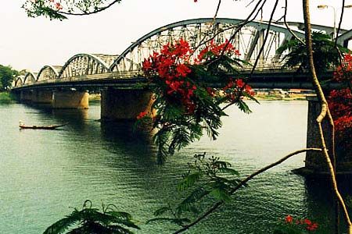
Sông Hương

Slide 20
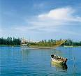
Sông Cửu Long

